Slide 1
请分析下面左侧的Verilog代码，在右侧的空格中回答问题。
module my_MK(clk, din, dout);
input clk;
input din;
output[31:0] dout;
reg[31:0] dout;
reg[31:0] cnt;
always@(posedge clk)
if(din)
cnt<=cnt+1’b1;
else
cnt<=0;
end
always@(negedge din)
dout<=cnt;
end
endmodule
该模块起什么作用？
2.若clk=1MHz，dout=30000时，输入信号din至少有什么特征？

Slide 2
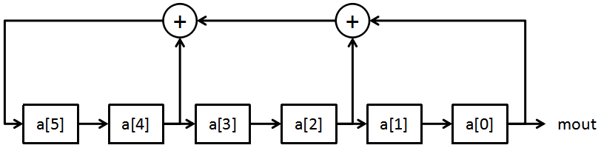
针对下列原理图，请分析左侧Verilog代码，在需要修改的语句右侧的空格中订正
module my_Test (clk, mout);
input clk;
output mout;
wire [5:0] a;
wire [5:0] d;
d[4:0] = a[5:1];
d[5] = a[4] & a[2] & a[0];
parameter ini = 6'b0;
always @ (posedge clk)
begin
if(a = = 0)
a <=ini;
else
a[5:0] <= d[5:0];
end
mout = a[0];
endmodule
reg[5:0] a
assign d[4:0]=a[5;1];
assign d[5]=a[4]^a[2]^a[0];
parameter ini=6’100000;
assign mout=a[0];

Slide 3
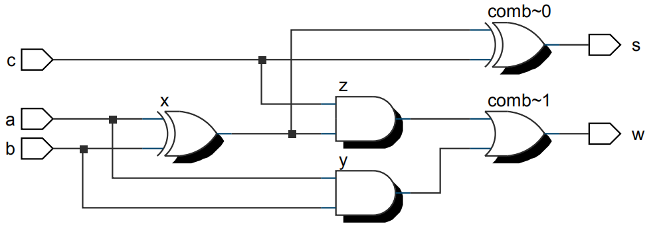

请写出下面RTL综合电路的输入输出逻辑表达式，分别采用结构描述法和数据流描述法写出具有相同功能的Verilog代码。
逻辑表达式：
结构描述法:
module my_decription1(s,w,a,b,c); output s,w; input a,b,c; wire x,y,z; xor(x,a,b); and(y,a,b); xor(s,x,c); and(z,x,c); or(w,z,y); endmodule
数据流描述法：
module my_description2(s,w,a,b,c); output s,w; input a,b,c; assign s=a^b^c; assign w=(a&b)|((a^b)&c); endmodule

Slide 4
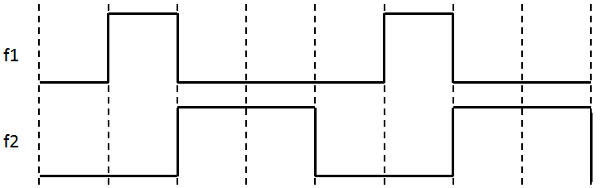
某通信实验需要设计一个信号发生器，输出两路周期脉冲信号，时序如下图所示，一路周期为1ms，占空比25%；另一路周期也为1ms，占空比50%。
请根据下述不同要求，分别写出Verilog代码。给定FPGA主频50MHz。
①用激励模块实现上图时序。
`timescale 1us/1ns
module my_testbench;
reg f1,f2;
initial
begin
f1=0;
f2=0;
end
always
begin
#250 f1=1; f2=0;
#250 f1=0; f2=1;
#250 f1=0; f2=1;
#250 f1=0; f2=0;
end
endmodule

Slide 5
②用目标模块实现上图时序。
module Sig_Gen (clk, rst_n, f1, f2);
input clk,rst_n;
output reg f1,f2;
reg clk_4kHz;
reg[1:0] flag;
always@(posedge clk)
begin
if(!rst_n)
cnt<=0;
else if(cnt==12_500-1)begin
clk_4kHz<=1’b1;
cnt<=0;
end
else begin
clk_4kHz<=0;
cnt<=cnt+1’b1;
end
end
always@(posedge clk_4kHz)
begin
if(!rst_n) flag<=0;
else
case(flag)
2’b00: begin f1<=0; f2<=0; end
2’b01: begin f1<=1; f2<=0; end
2’b10: begin f1<=0, f2<=1; end
2’b11: begin f1<=0; f2<=1; end
endcase
end
endmodule

Slide 6
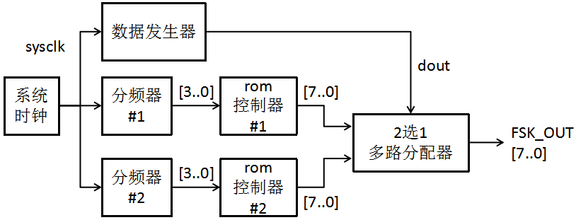
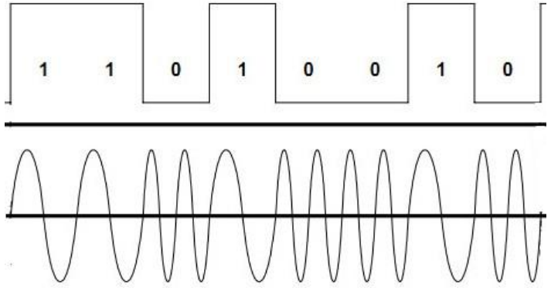
二进制数字频率调制(FSK)工作原理如下左图所示。某实验要求将数字1调制成与数据速率相同频率的正弦波信号，将数字0调制成数据速率两倍频的正弦波信号，如下右图所示。

Slide 7
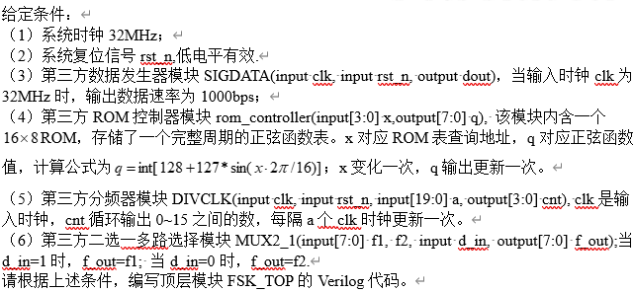

Slide 8
module FSK_TOP (sysclk, rst_n, fsk_out);
input sysclk, rst_n;
output[7:0] fsk_out;
wire dout;
wire[3:0] cnt1,cnt2;
wire [7:0] f1,f2;
wire fout;
SIGDATA u1(sysclk, rst_n, dout);
DIVCLK u2(sysclk, rst_n, 20’d2000, cnt1);
DIVCLK u3(sysclk, rst_n, 20’d1000, cnt2);
rom_controller u4(cnt1, f1)；
rom_controller u5(cnt2, f2);
MUX2_1 u6(f1, f2, dout, fout);
assign fsk_out=fout;
endmodule

